Slide 1
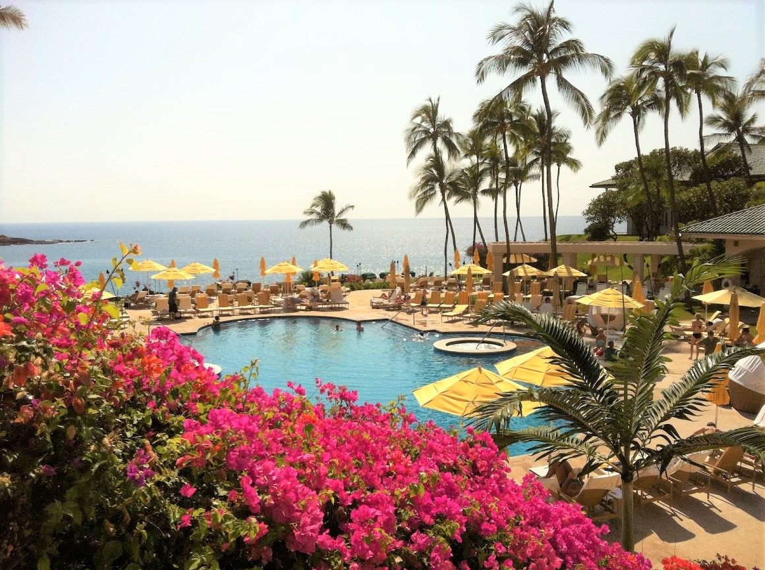
４０代でＯＬ卒業
～セカンドキャリア ＨＡＰＰＹ ＬＩＦＥ～

